Slide 1

MyLife
1933051 최남규
1933055 김성민
1933071 진민석

Slide 2
CONTENTS
01
프로젝트 개요
02
시스템 요구분석
03
개발 환경
04
역할 분담
05
개발 일정
06
시스템 기능도
07
시스템 주요 기능
08
시연
09
보완 사항 및 개발 후기

Slide 3
프로젝트 개요
주제
- 특정 취미의 업데이트 소식을 받거나 게시판을 통해 서로의 취미를 공유할 수 있고 채팅으로 취미에 관해 소통할 수 있는 모바일 앱
개발 동기
- 취미생활을 좀 더 다채롭게 즐겨보고, 이전에 관심이 없던 취미의 정보를 얻을 수 있는 어플리케이션을 개발

Slide 4
시스템 요구분석
사용자
취미 업데이트 기능
특정 취미 게시판에 게시글 작성 및 삭제 기능
오픈채팅방 기능
프로필 수정 기능
관리자
취미 업데이트 및 삭제 기능
게시판 문의 소통(채팅) 기능
공지사항 등록 기능

Slide 5




개발 환경
운영체제
개발 도구
개발 언어

Slide 6
역할 분담

Slide 7
개발 일정
개발일정 | 12월 | 1월 | 2월 | 3월 | 4월 | 5월 | 6월
프로젝트 기획
기초설계
세부설계
코딩
디자인
테스트 및 디버깅

Slide 8
시스템 기능도
사용자
오픈채팅
오픈채팅방
홈
업데이트
게시판
취미 게시판 등록 및 삭제
메뉴
로그아웃
댓글 달기
공지사항
마이페이지
프로필 수정
문의하기
내가 찜한 게시글 확인
수정
관리자
취미 업데이트
삭제
문의하기
공지사항 등록

Slide 9
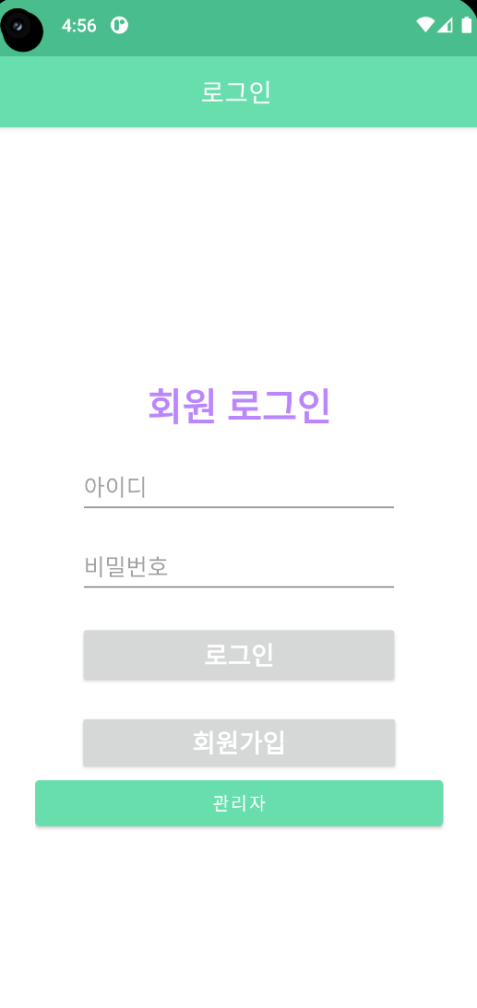
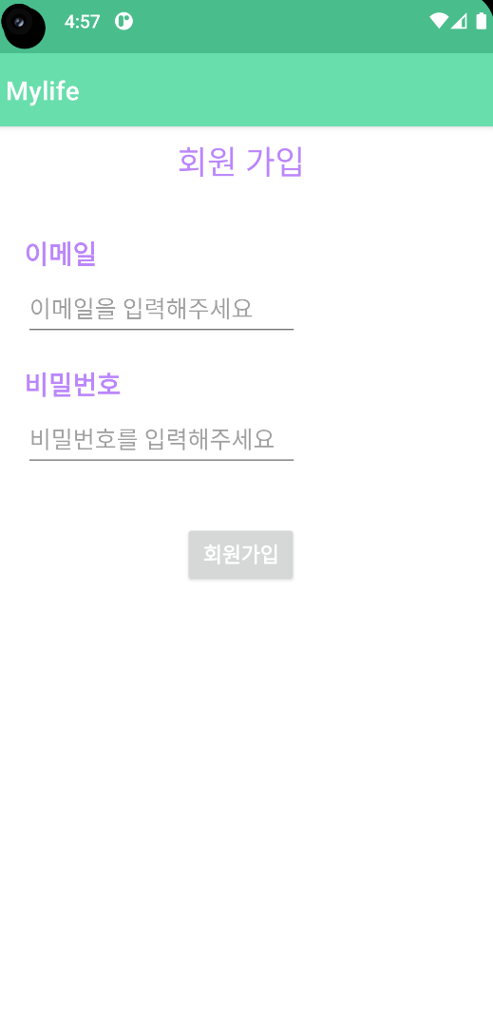
시스템 주요 기능(로그인,회원가입 화면)

Slide 10
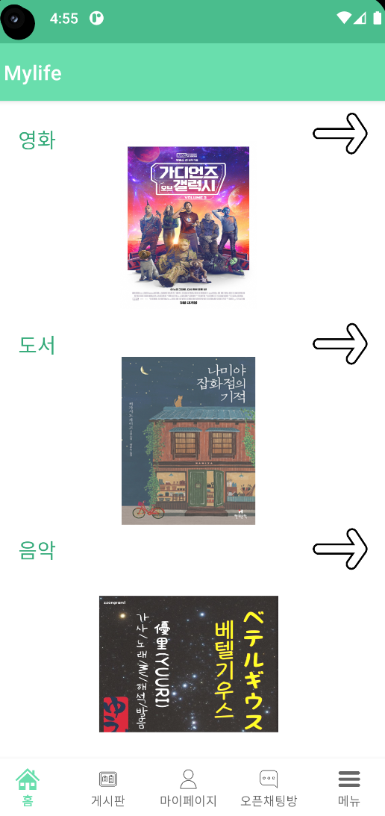
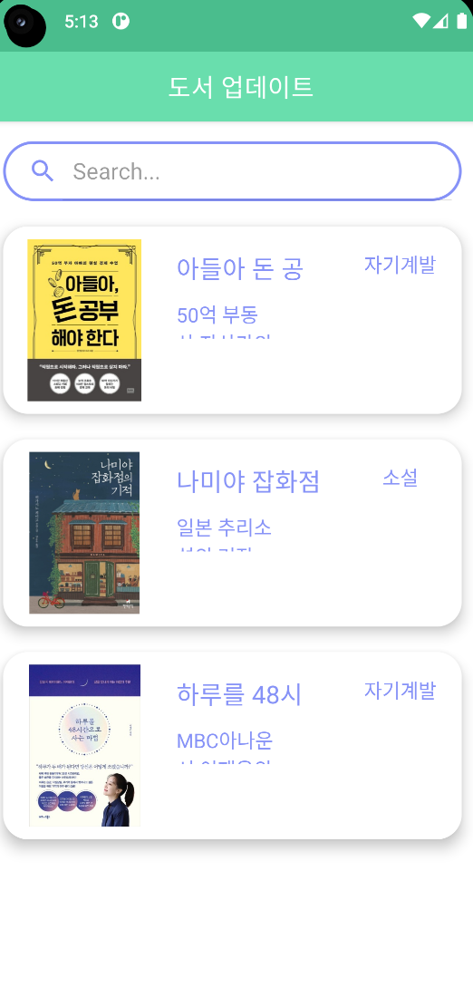
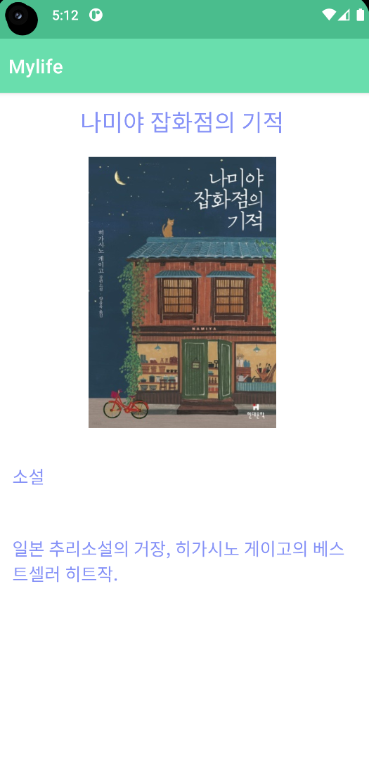
시스템 주요 기능(홈 화면)

Slide 11
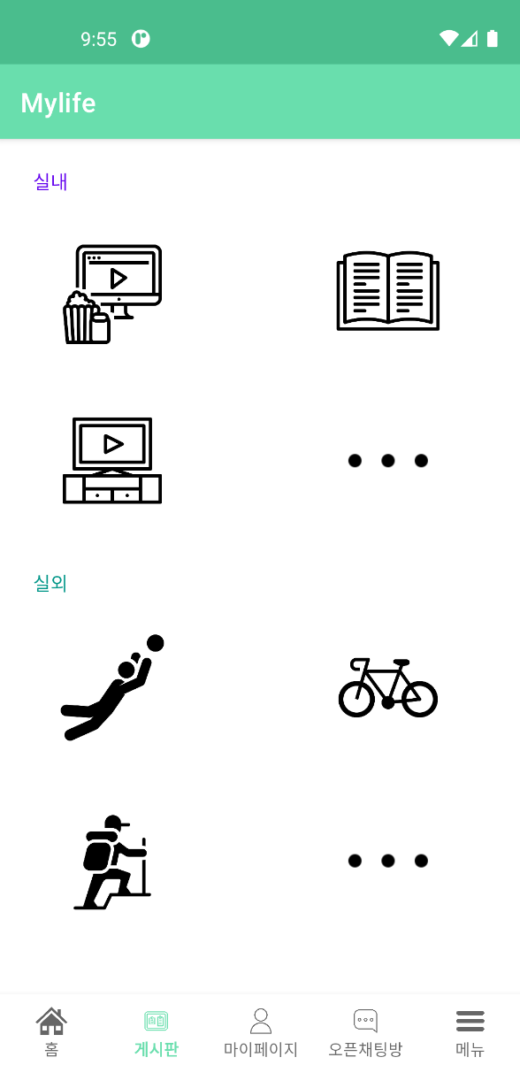
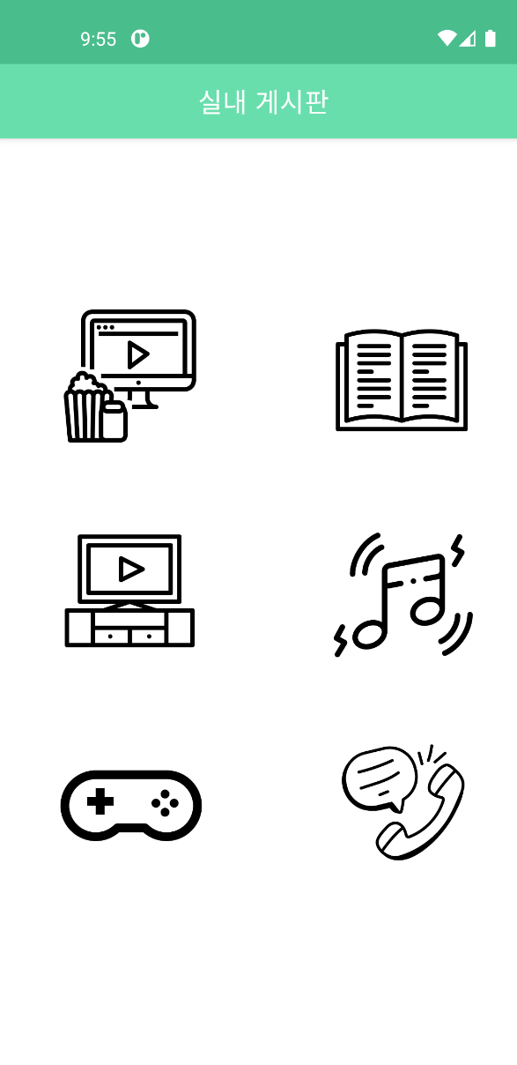
시스템 주요 기능(게시판 화면-실내,실외)

Slide 12
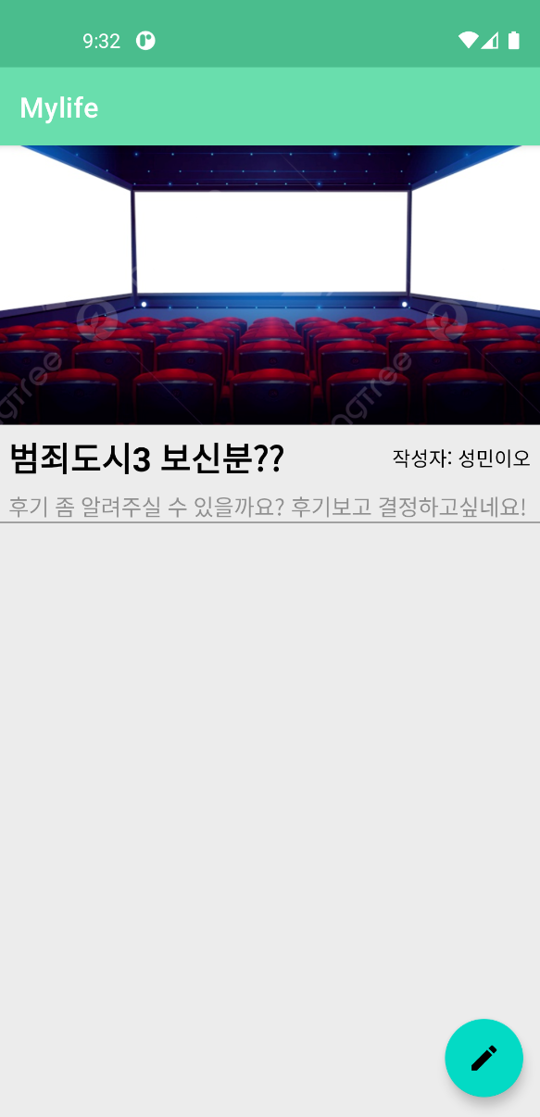
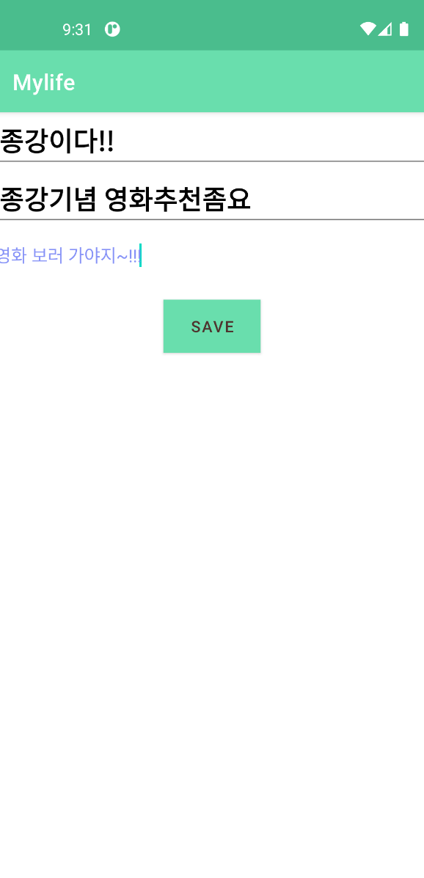
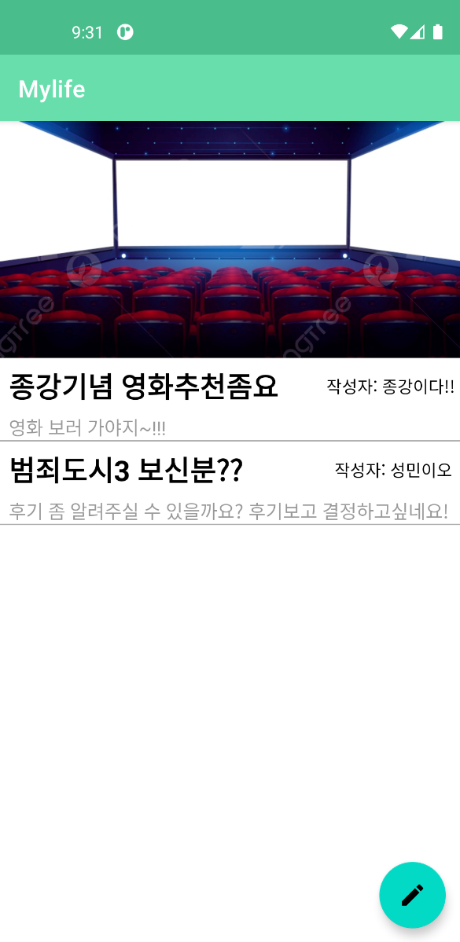
시스템 주요 기능(게시판 화면-게시글 작성)

Slide 13
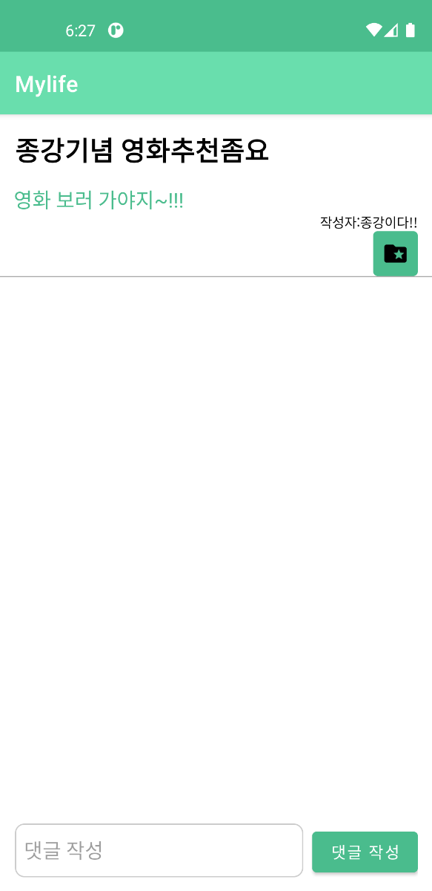
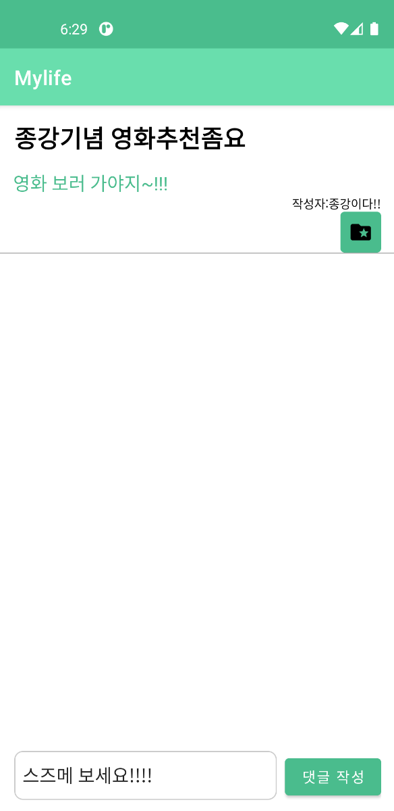
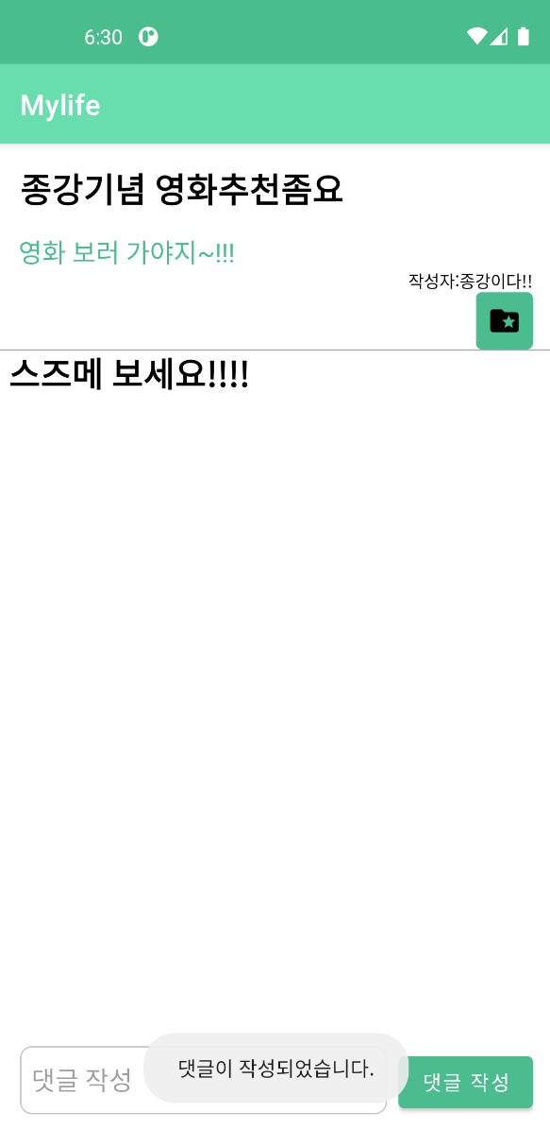
시스템 주요 기능(게시판 화면 – 디테일 화면:댓글작성)

Slide 14
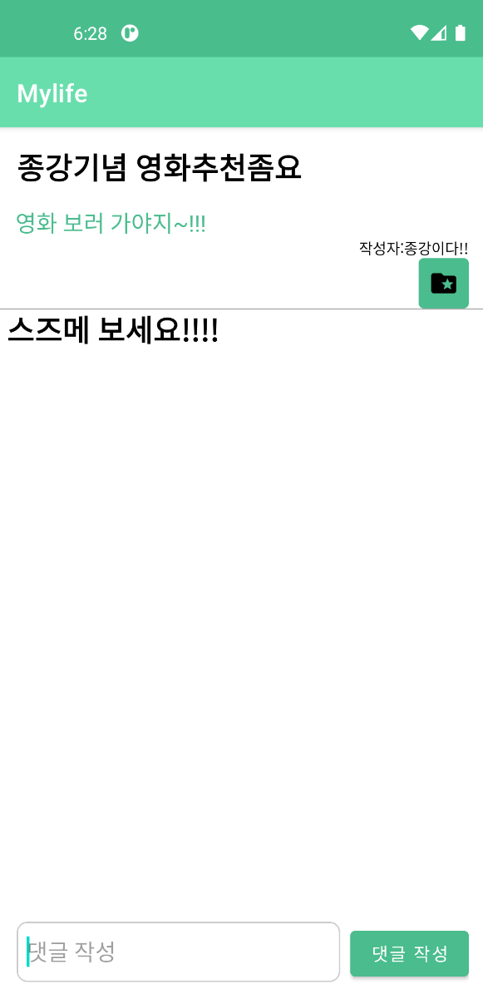
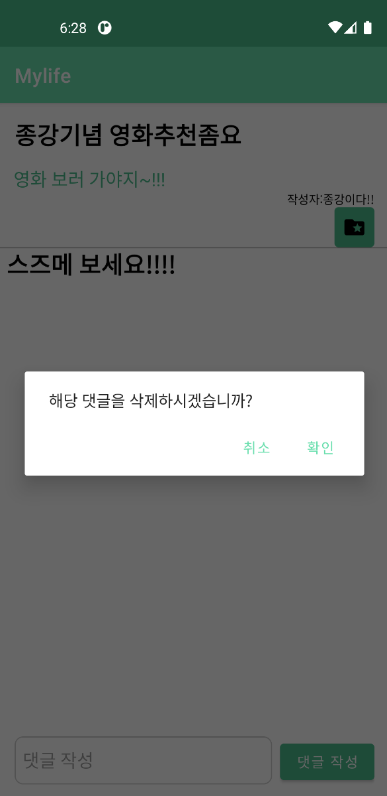
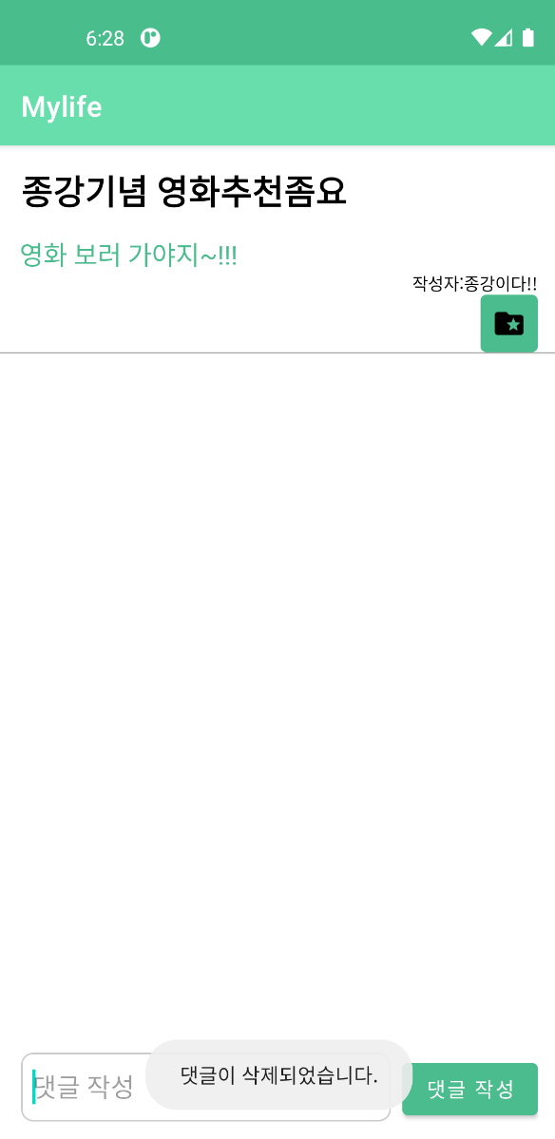
시스템 주요 기능(게시판 화면 – 디테일 화면:댓글삭제)

Slide 15
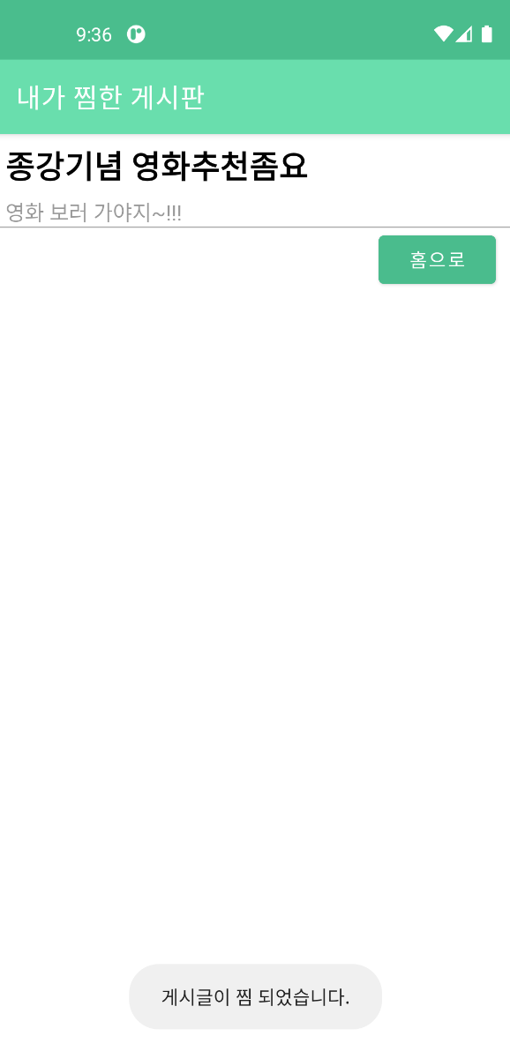
시스템 주요 기능(게시판 화면 – 디테일 화면:찜하기)

Slide 16
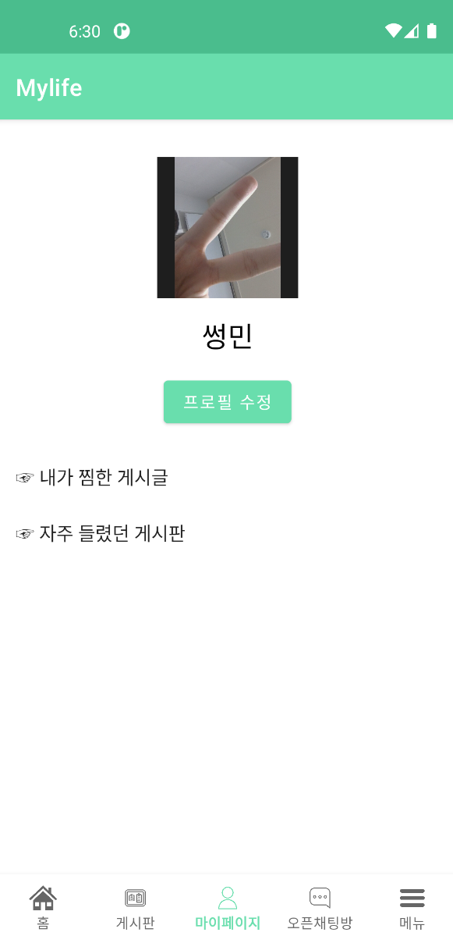
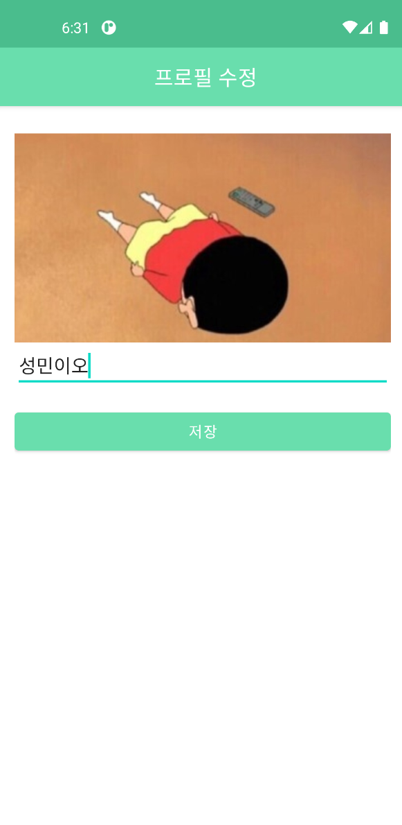
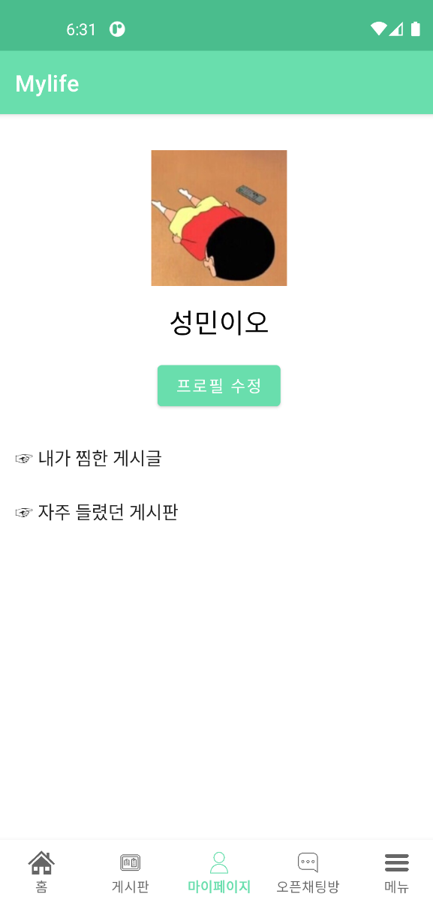
시스템 주요 기능(마이페이지 화면 – 프로필 수정)

Slide 17
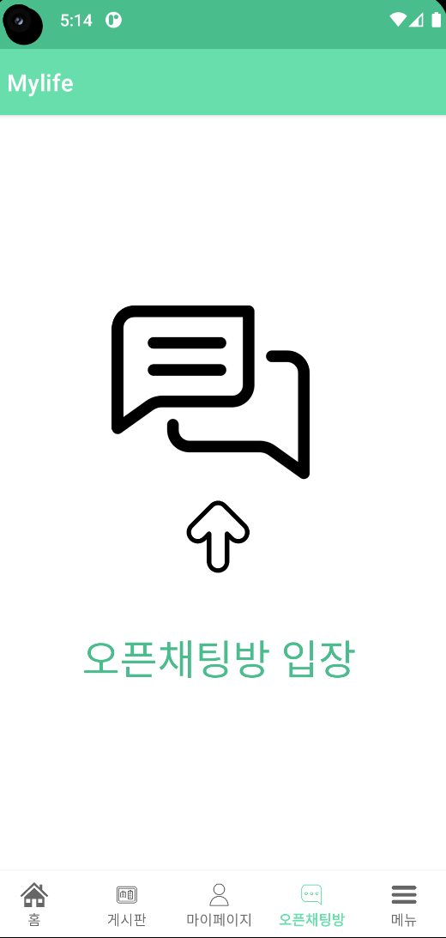
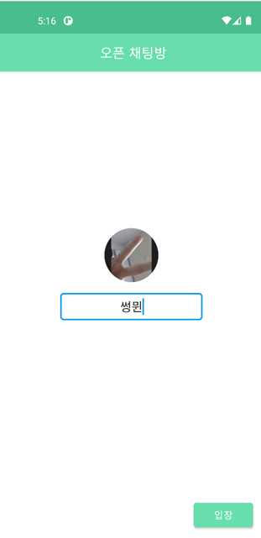
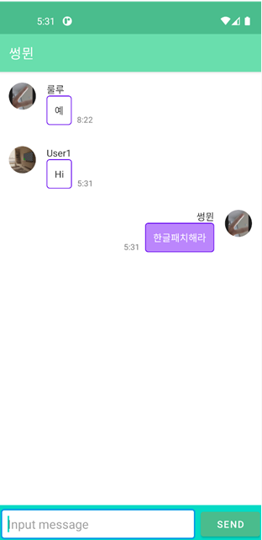
시스템 주요 기능(오픈채팅방 화면)

Slide 18
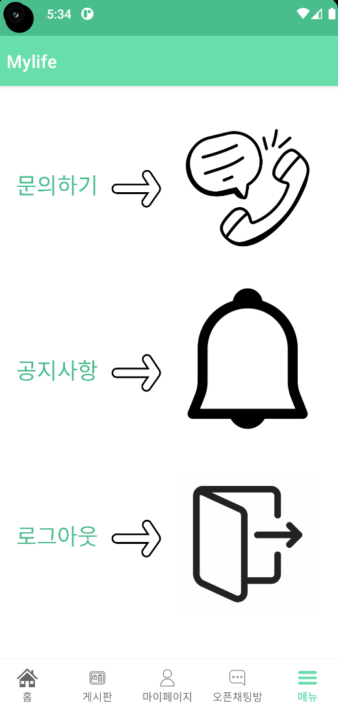
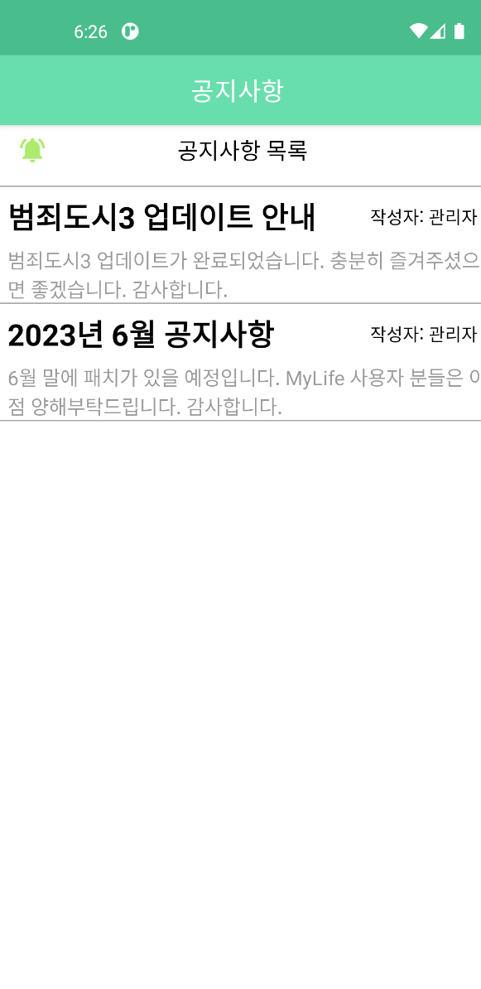
시스템 주요 기능(메뉴 화면-공지사항)

Slide 19

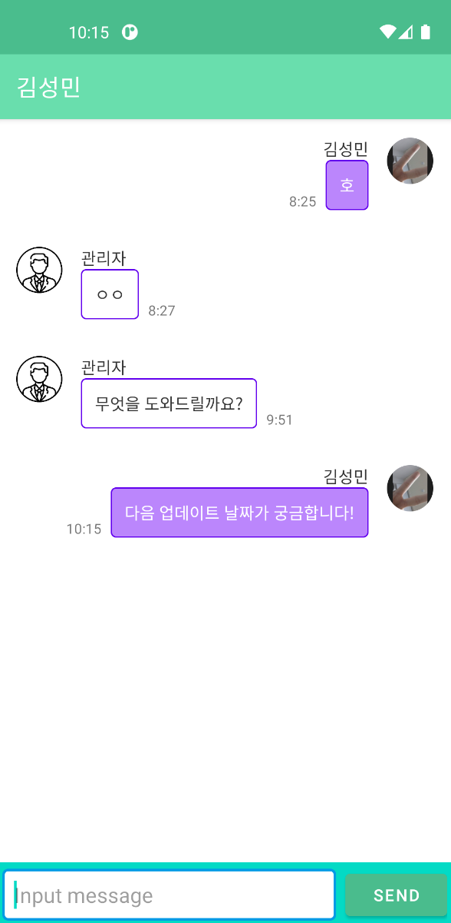
시스템 주요 기능(메뉴 화면 – 문의하기:사용자)

Slide 20
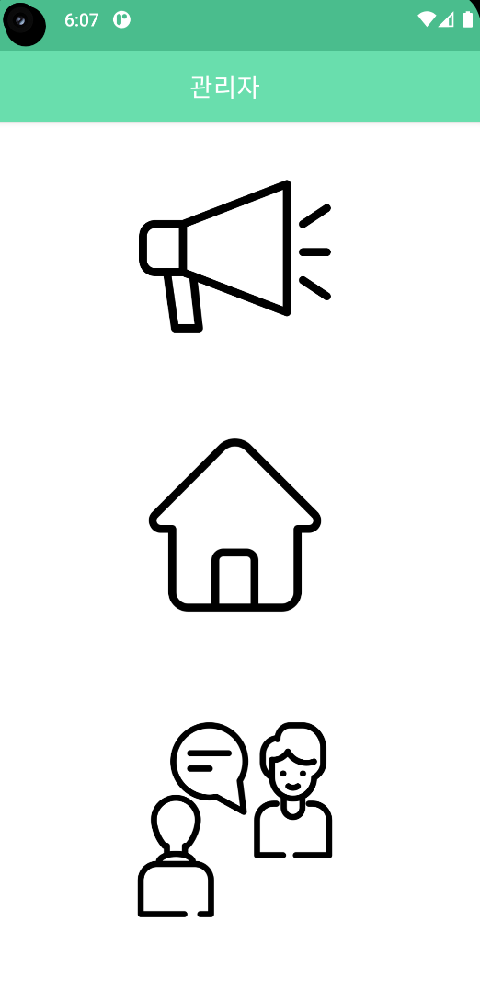
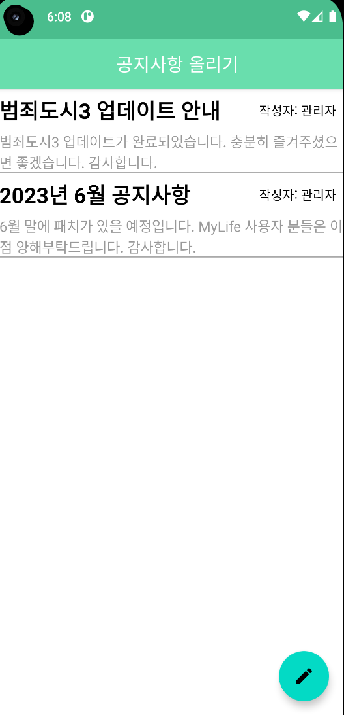
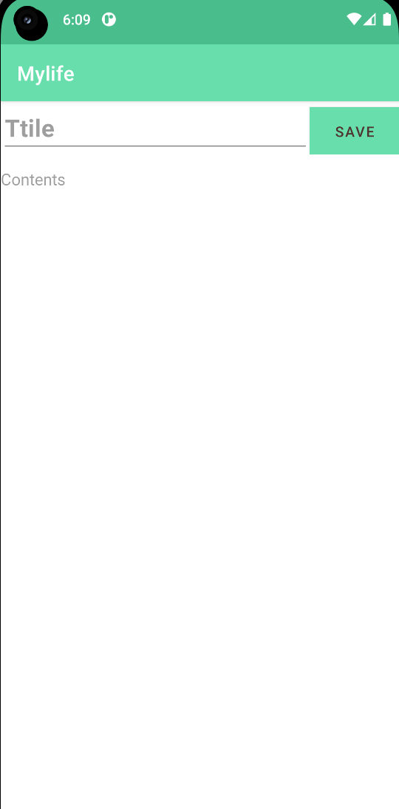
시스템 주요 기능(관리자-공지사항 화면)

Slide 21
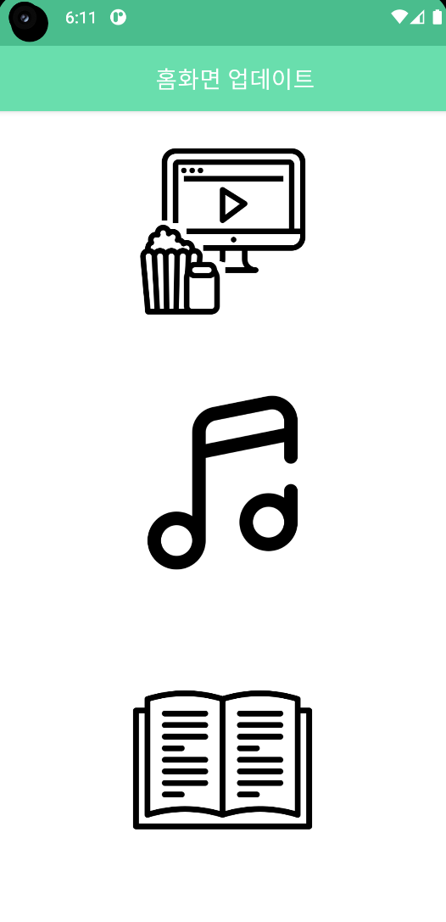
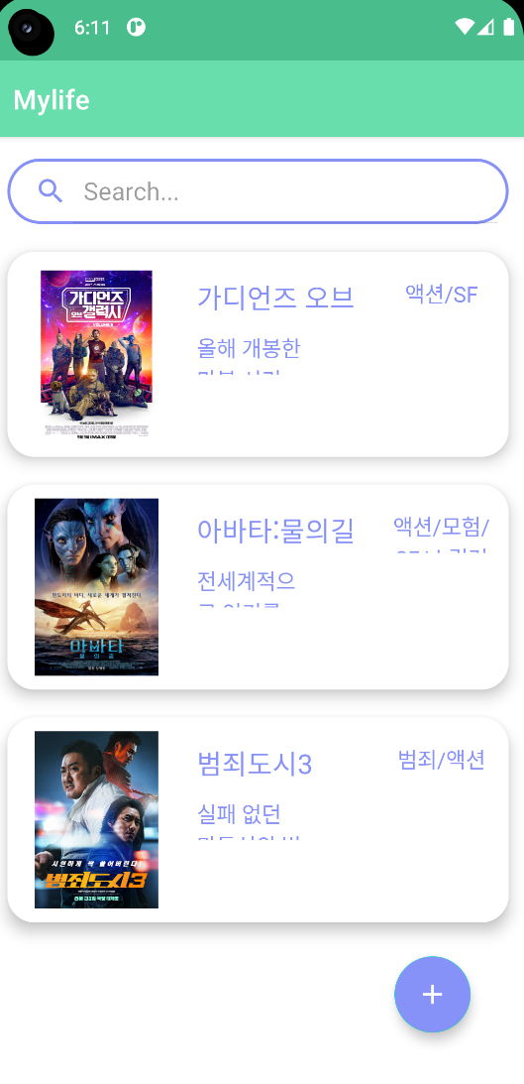
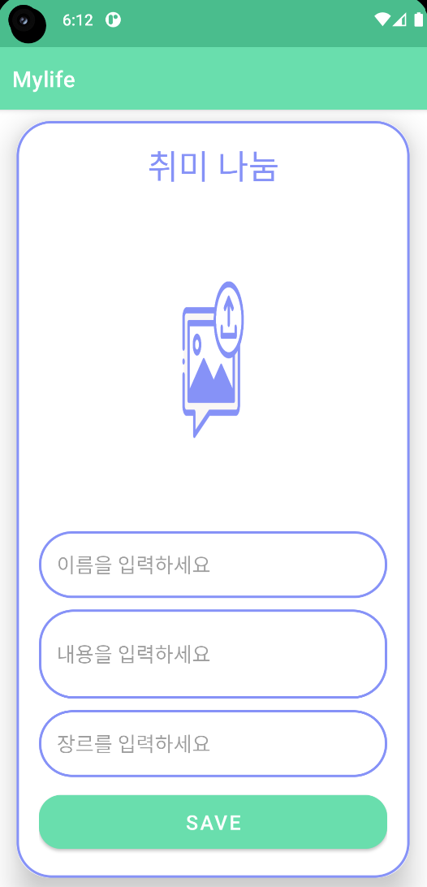
시스템 주요 기능(관리자-홈 업데이트 화면)

Slide 22
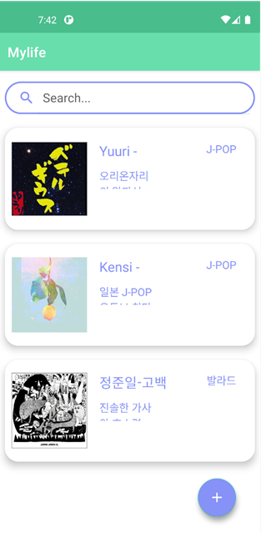
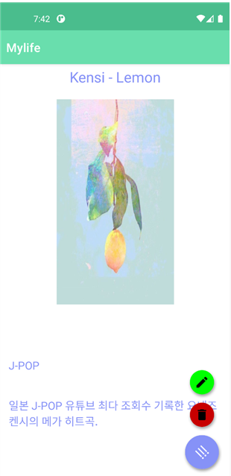
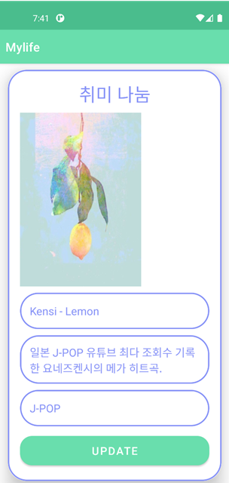
시스템 주요 기능(관리자-홈 수정)

Slide 23
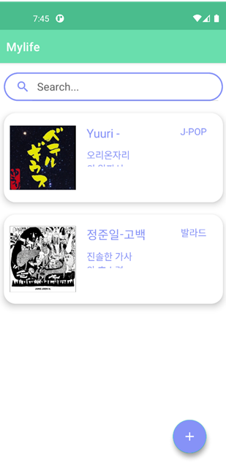
시스템 주요 기능(관리자-홈 삭제)

Slide 24
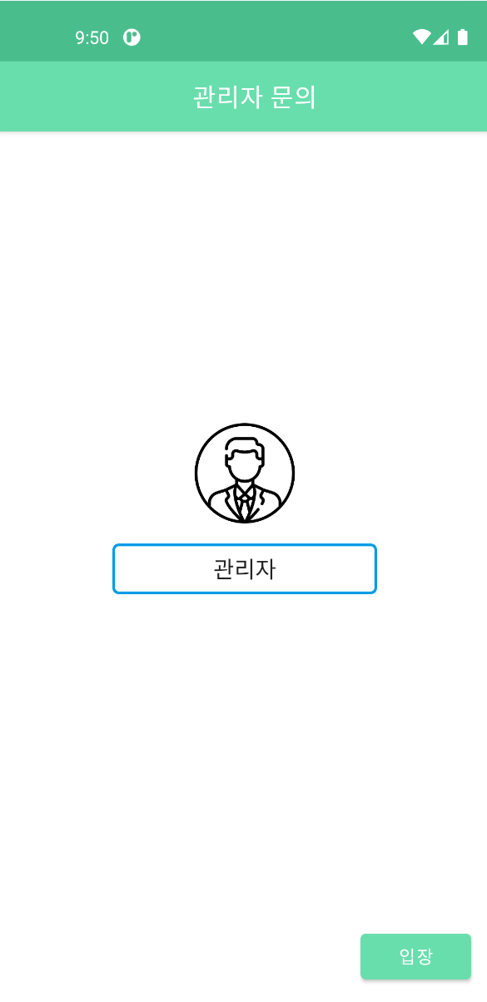
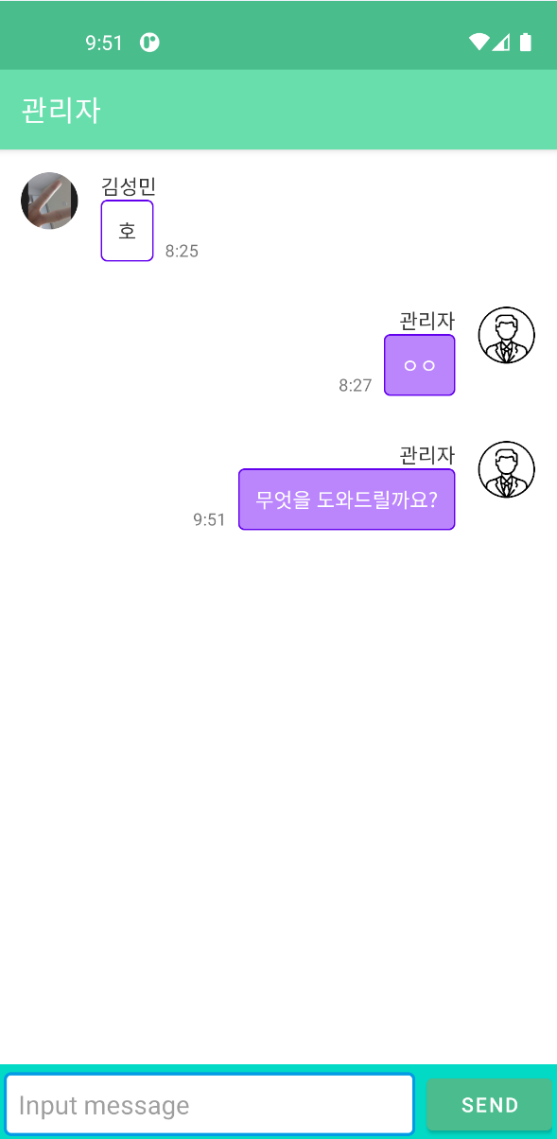
시스템 주요 기능(관리자-문의하기 화면)

Slide 25
시연

Slide 26
보완 사항
게시글 조회수 및 댓글 수에 따른 인기 게시글 분류 기능 추가
게시글 상세 기능(댓글 등) 보완
전체적인 UI 개선
관리자 문의하기 사용자별로 채팅방 목록 분류 작업 필요

Slide 27
개발 후기
Dart언어를 이용한 플러터를 이용하다가 언어를 자바로 바꾸게 되어 작업을 마무리 하지 못한 부분이 있어서 아쉬웠지만 프로젝트를 진행하면서 개발과정의 흐름을 이해할 수 있었고 팀원들 간의 유대감을 형성할 수 있었습니다. 또한 따로 작업한 플러터는 팀원들과 같이 방학에 완성할 것입니다.
진민석
졸업작품을 하면서 현업에 필요한 의사소통 능력과 백엔드 직무 능력의 중요성을 알게 되었습니다. 또한, 팀원들과의 팀워크, 역할 분담, 의사소통을 통해 프로젝트를 원활하게 진행하기 위한 노력을 하였고, 아직 부족한 코딩 실력과 문제해결 능력에 있어서 도움이 됐던 값진 프로젝트였습니다.
김성민
이번 프로젝트를 진행하면서 앱 개발과 파이어베이스에 대한 이해가 높아졌습니다.앱 개발은 처음이라서 여러 고충들을 겪었지만 팀원과의 협동으로 잘 극복할수 있어서 값진 경험이 되었습니다.
최남규

Slide 28
감사합니다.

